Slide 1




“Tecnologias para desenvolvimento de novos reservatórios no brasil”
Sérgio Augusto Barbosa
Superintendência de Tecnologia da Informação – STI
Agência Nacional de Águas – ANA
Poços de Caldas, 28 de maio de 2015
Ministério da
Educação
Ministério do
Meio Ambiente

Slide 2
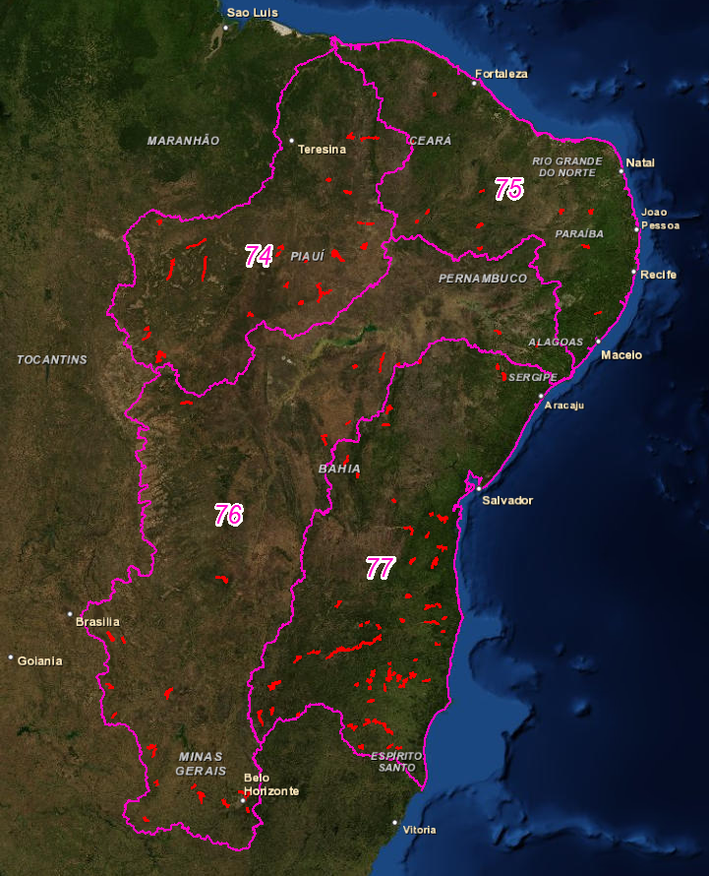
“Reservação Superficial de Água”
Aplicação ao Semiárido Brasileiro
Projeto
Sérgio Augusto Barbosa
Superintendência de Tecnologia da Informação – STI
Agência Nacional de Águas – ANA
Mapa com subconjunto de polígonos de potenciais reservatórios – em vermelho – cujos índices geomorfológicos são melhores do que a média das barragens existentes no Nordeste Brasileiro
Ministério da
Educação
Ministério do
Meio Ambiente

Slide 3
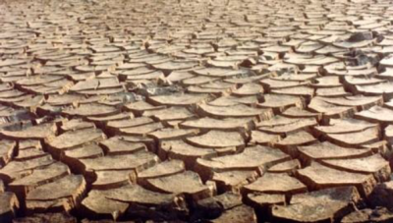
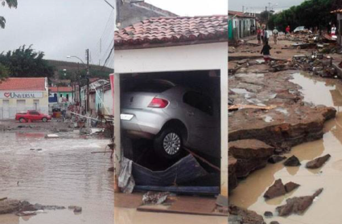
Contextualização
“De uma forma geral, a situação dos açudes é crítica em quase todo o Nordeste. Sergipe é o único Estado com água nos reservatórios acima da metade da capacidade. O volume é de 60%. No Maranhão, é de 48%. Alagoas, Rio Grande do Norte e Piauí estão com 40% da capacidade. Na Bahia, Paraíba e Ceará, registra 30%. A pior situação é a de Pernambuco, que está com apenas 25% da capacidade de armazenamento de água.”
Fonte: Reportagem do ExpressoMT, de 8/12/2013.
//////////////////////////////////////////////////////////////////////////////////////////////////////////////////////////////////////////////////////////////////////////////
“Lajedinho, na região da Chapada Diamantina, declarou o pior nível de estragos na escala de tragédias naturais após ter sido atingida no sábado (7) por enxurradas que mataram 17 pessoas. Segundo a Defesa Civil, choveu cerca de 120 milímetros em duas horas. A média mensal varia entre 120 e 200 mm nessa região, conforme o Instituto de Meio Ambiente e Recursos Hídricos da Bahia.”
Fonte: Reportagem do G1, de 15/12/2013.

Slide 4
Necessidade de
manter a oferta de água
durante o período de estiagem
//////////////////////////////////////////////////////////////////////////////////////////////////////////////////////////////////////////////////////////////////////////////
abrandar vazões excedentes para minimizar
efeitos de enxurradas em período chuvoso

Slide 5
Em síntese...
...Regularizar e amortecer vazões!!!

Slide 6
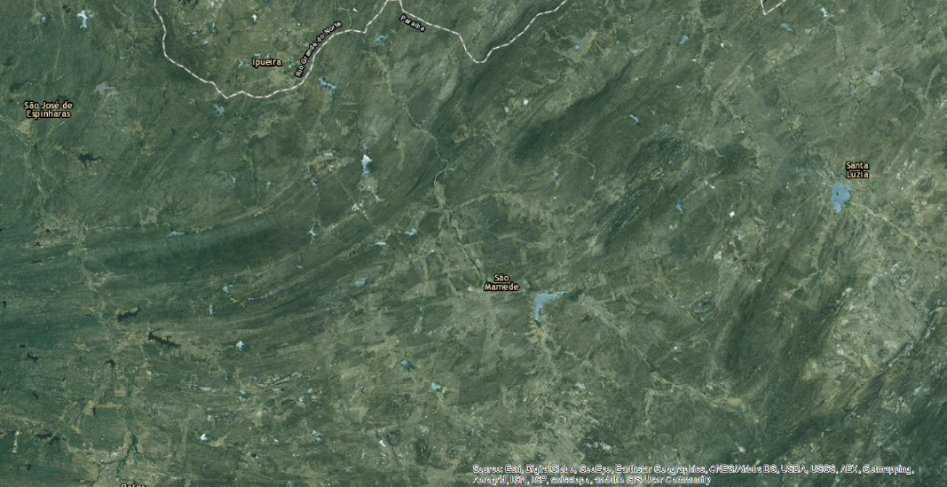
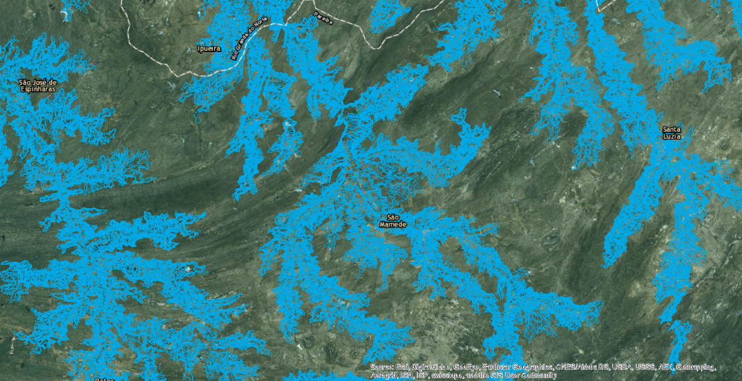
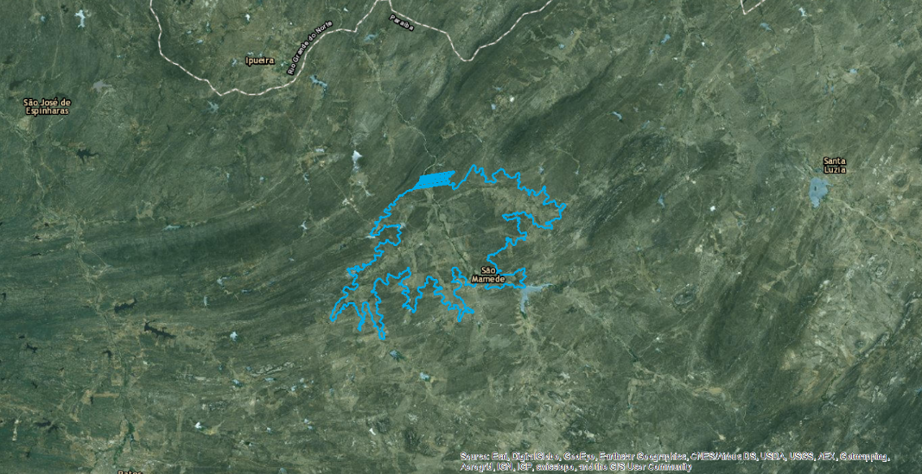
E se...
...pudéssemos indicar locais de reservação prospectivamente com base em geoprocessamento e modelagem hidrológica?
Volume > 350 hm³

Slide 7
A ideia inicial
Projeto
“Gerador
de
reservatórios”
(final de 2013)
Produto
ou
Serviço

Slide 8
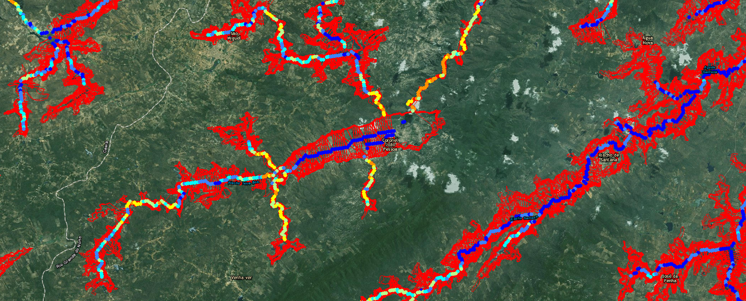

Objetivo do projeto
Construir um mapa digital dinâmico prospectivo de locais potenciais para barragens aplicado no Semiárido Brasileiro.
Geoprocessamento
e
Modelagem Hidrológica

Slide 9
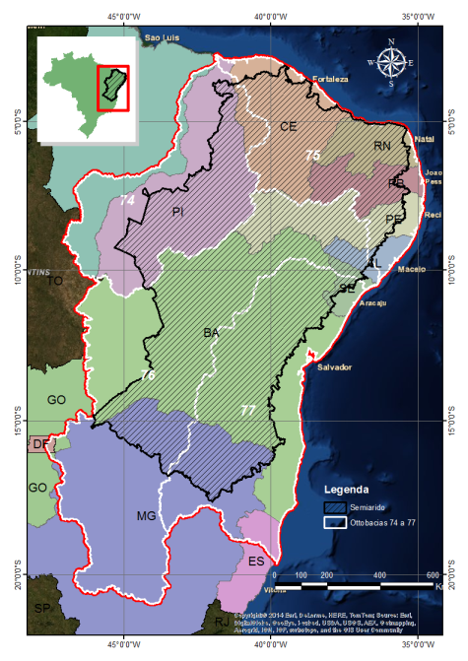
Objetivos específicos
Identificar variáveis explanatórias favoráveis à reservação;
Propor metodologia para identificação desses locais;
Construir um “Mapa Prospectivo de Favorecimento à Reservação Superficial de Água do Semiárido Brasileiro” (1:500.000)
1.133 municípios
970.000 Km²
11,4% do território

Slide 10
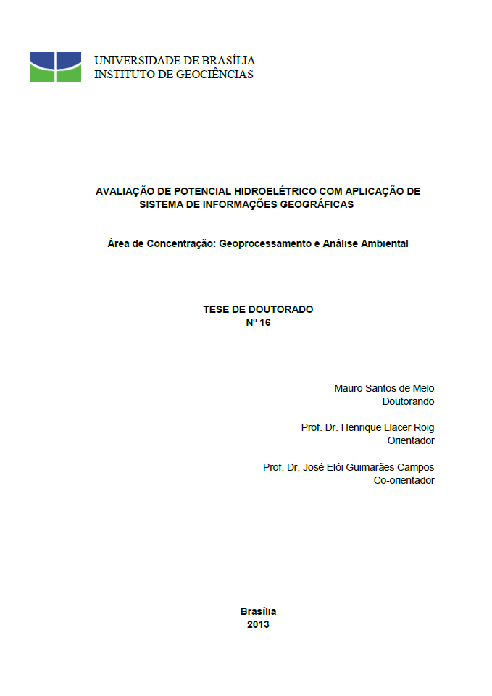
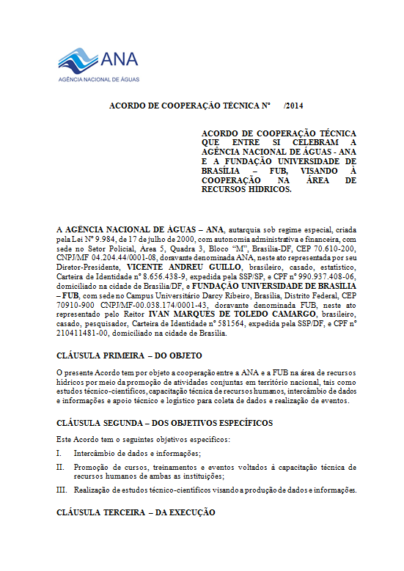

Ponto de partida
http://repositorio.unb.br/bitstream/10482/15143/1/2013_MauroSantosdeMelo.pdf

Slide 11




Variáveis técnicas
Volume estimado?
Profundidade média?
Boqueirão?
Água para encher?
Enxurradas a proteger?
Existe perda de volume?
Estabilidade do barramento?
Geomorfologia
Hidrologia
Geologia

Slide 12



População atendida/Agricultura/Pecuária
Contexto legal, político e geográfico
Estradas/Linhas de transmissão de energia
Quaisquer outras variáveis
Unidades de conservação/Terras indígenas
Geomorfologia
Hidrologia
Geologia
BDG com índice técnico de favorecimento

Slide 13
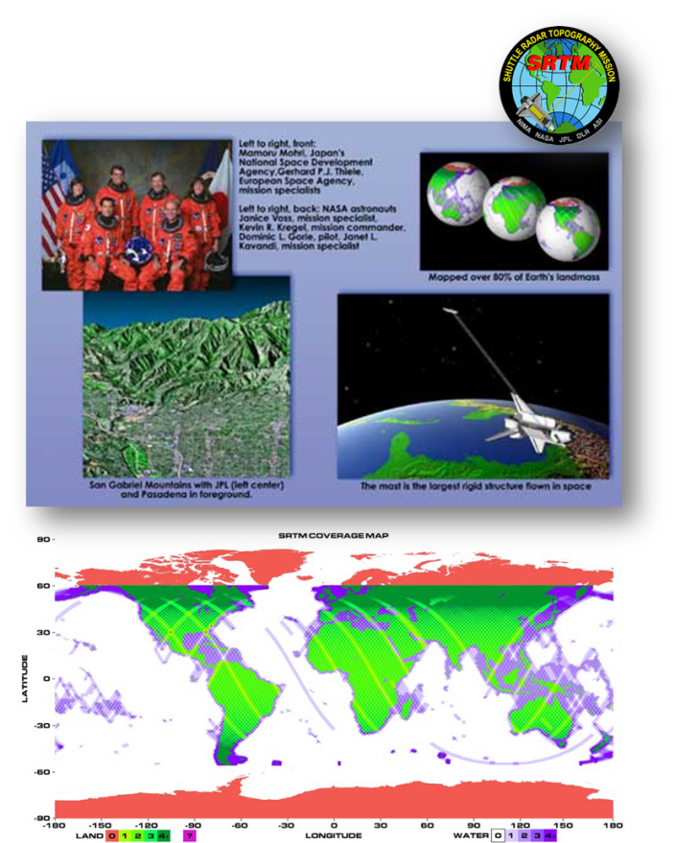
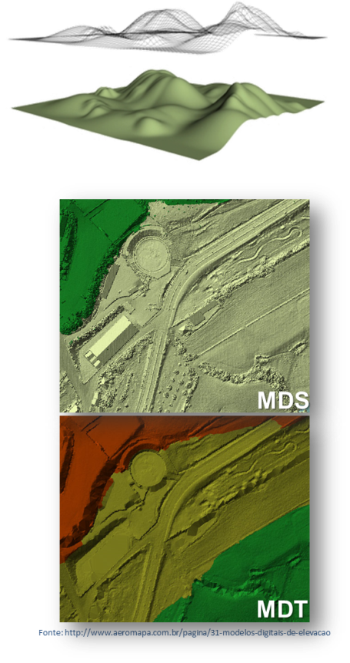
Insumos
Geoprocessamento
Produtos
Variáveis técnicas
Geomorfologia
90m
90m
GDS

Slide 14
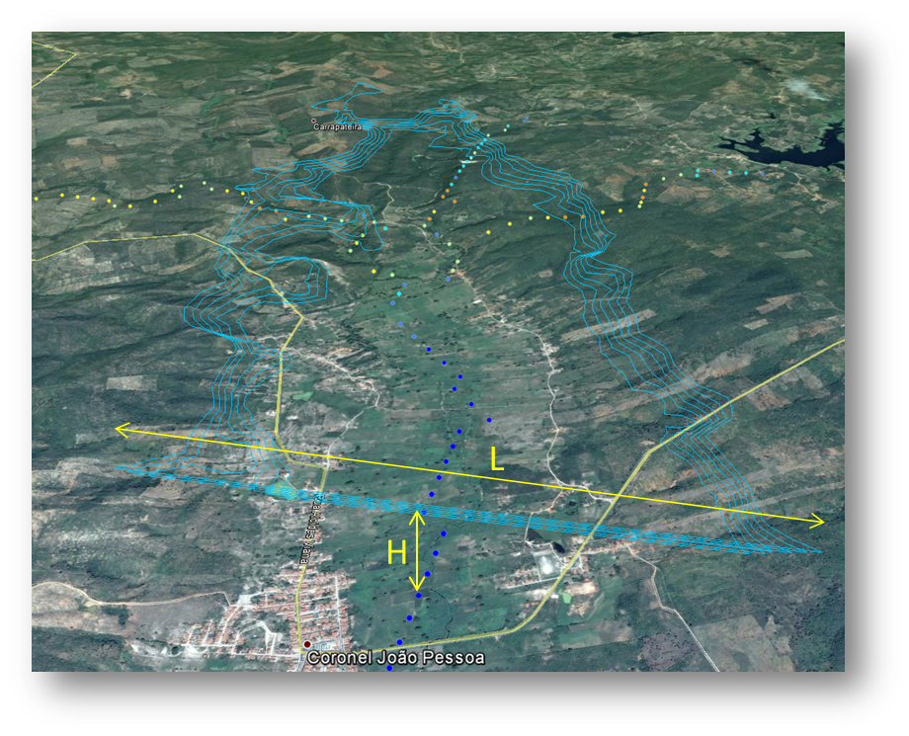
Insumos
Geoprocessamento
Produtos
Variáveis técnicas
Determinação de pontos da rede de drenagem sintética (SRTM 90m da ottobacia em processamento);
Alteamento do barramento de 2 em 2 m (extensão máx. de 2500m e perpendicular ao eixo de drenagem; H_{máx} = 20m);
Fechamento dos polígonos de inundação/cota do modelo;
Determinação de parâmetros e índices geomorfológicos (H, L, V(volume), A(área), P(perímetro), H/L, V/A, K_{G} (índice de compacidade de Gravelius).
Geomorfologia

Slide 15
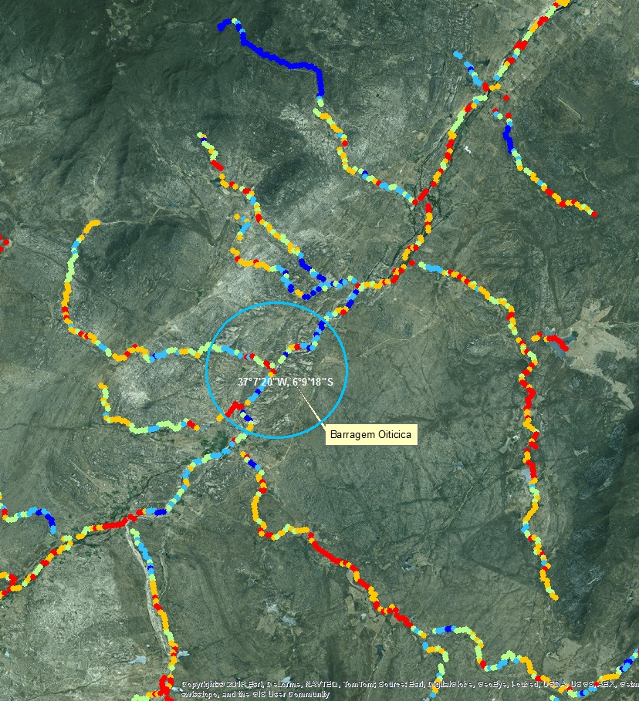

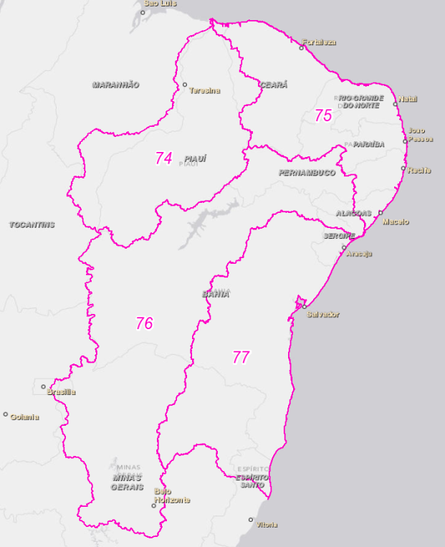
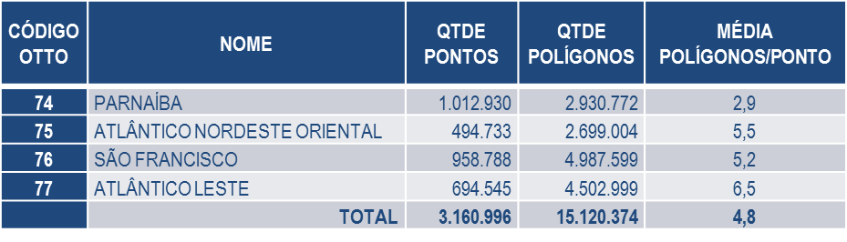
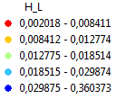
Insumos
Geoprocessamento
Produtos
Variáveis técnicas
Geomorfologia
1,7 milhões Km²
20% do território

Slide 16

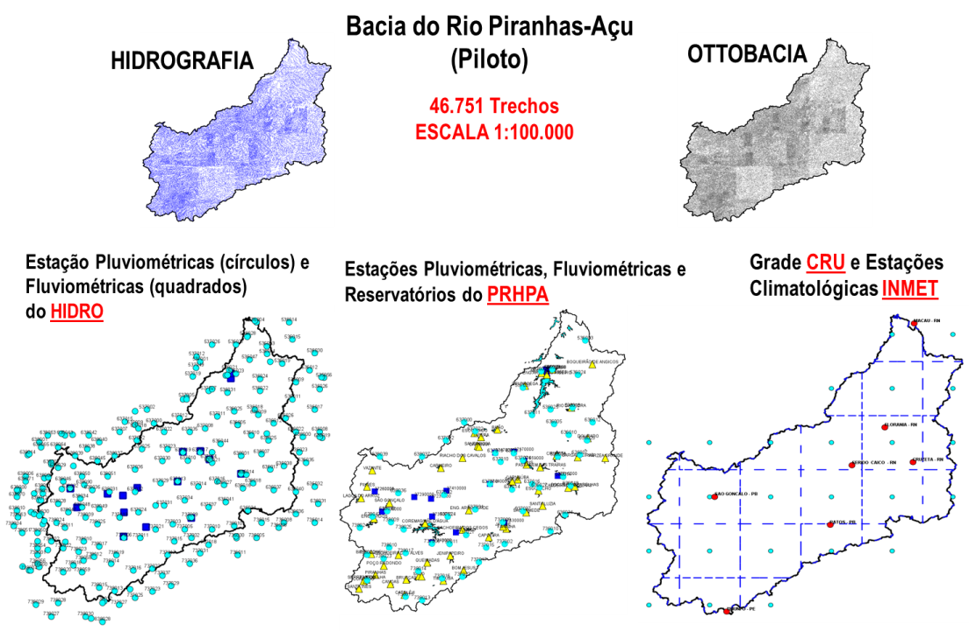
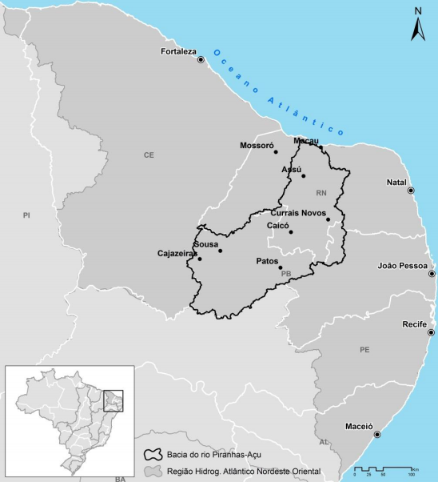
Insumos
Geoprocessamento
Produtos
Variáveis técnicas
Notes:
CRU: Climatic Research Unit
PRHPA: Plano de Recursos Hídricos da Bacia Hidrográfica do Rio Piranhas-Açu

Slide 17
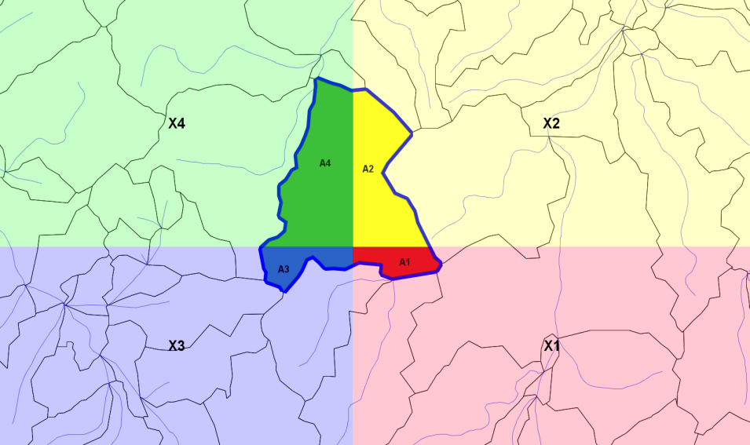
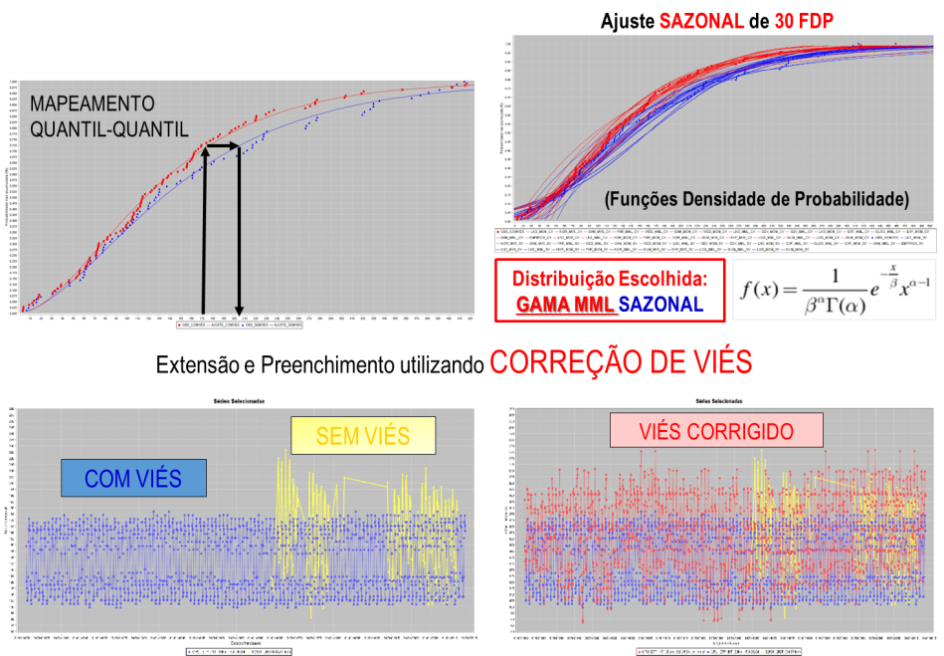
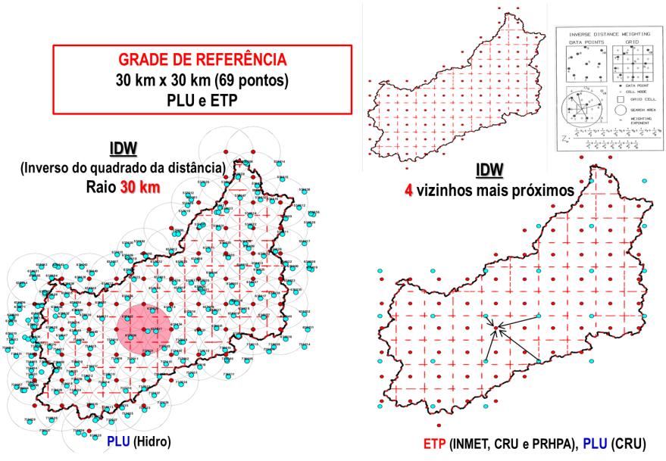
Insumos
Geoprocessamento
Produtos
Variáveis técnicas
Notes:
FDP: Função Densidade de Probabilidade
Grade ETP: Grade de Evapotranspiração

Slide 18
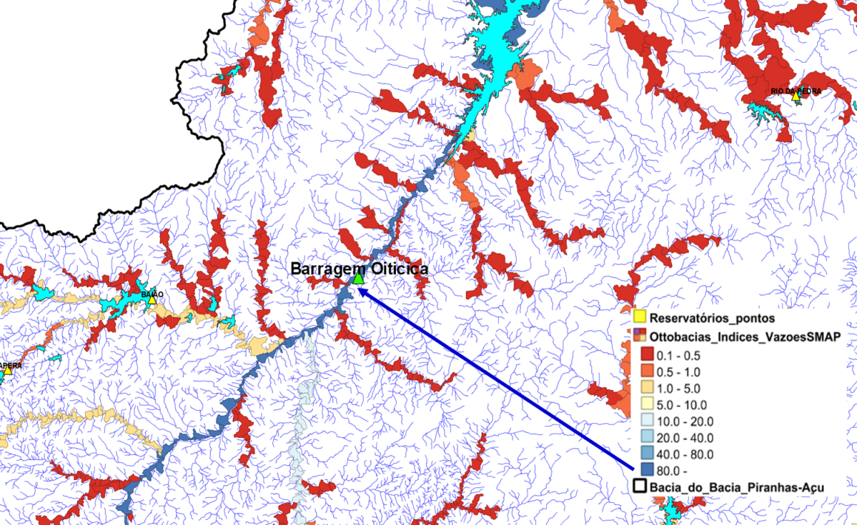
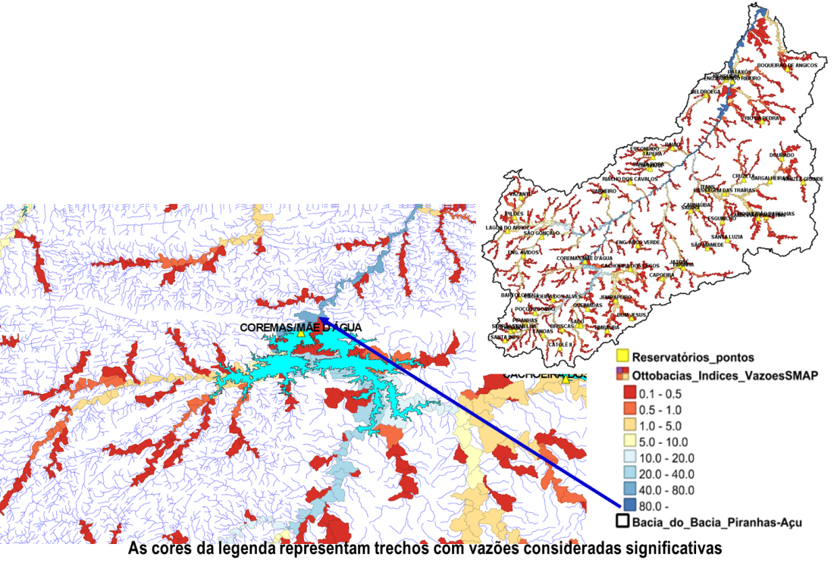
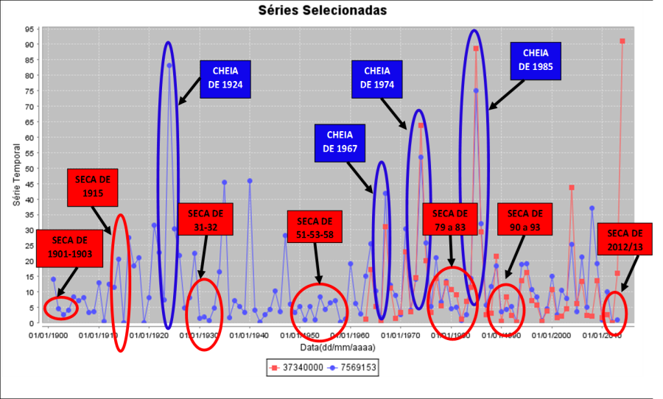
Insumos
Geoprocessamento
Produtos
Variáveis técnicas

Slide 19

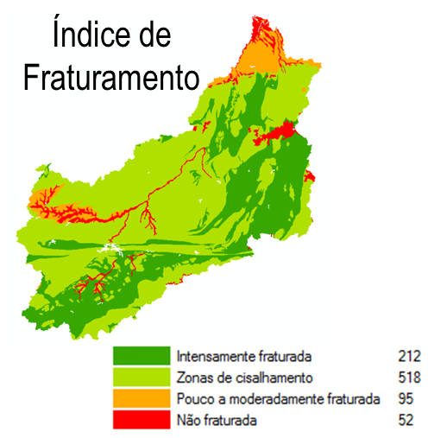
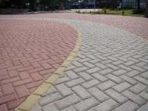
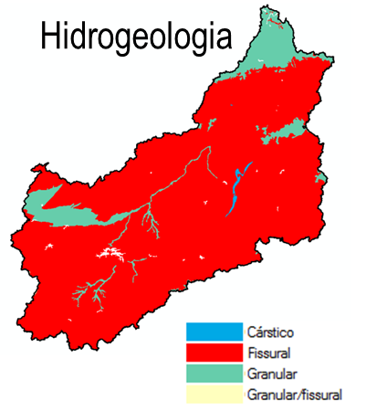
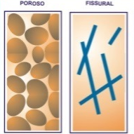
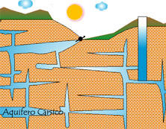
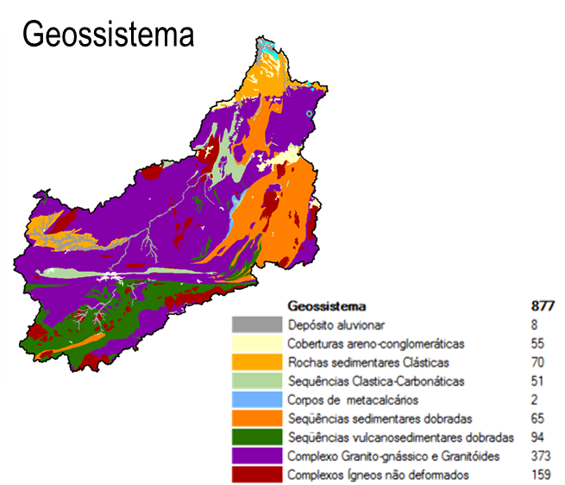
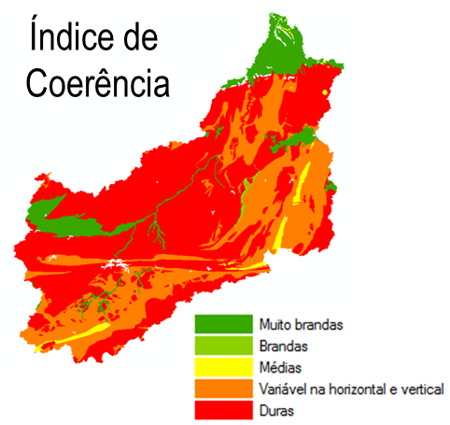

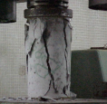
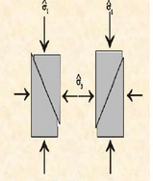
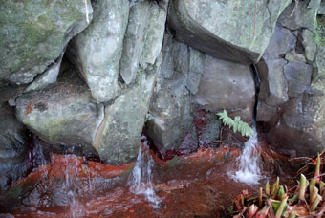
Insumos
Geoprocessamento
Produtos
Variáveis técnicas

Slide 20
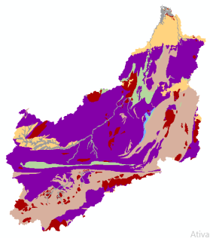
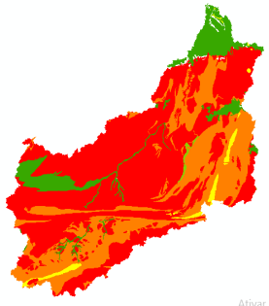
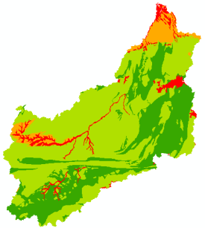
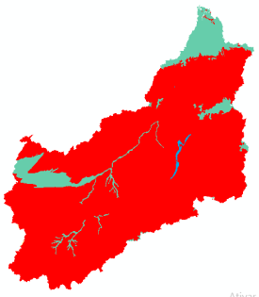
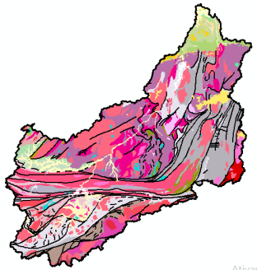
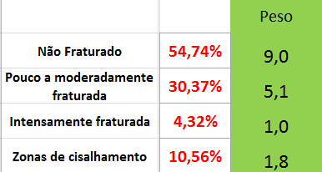
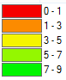
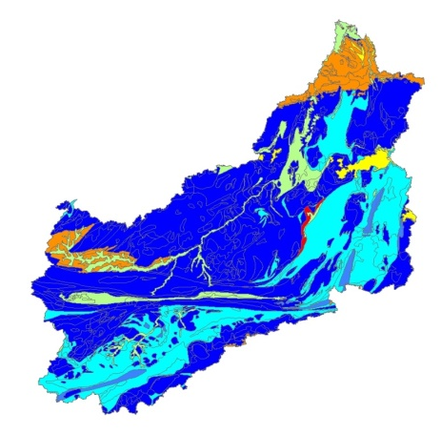
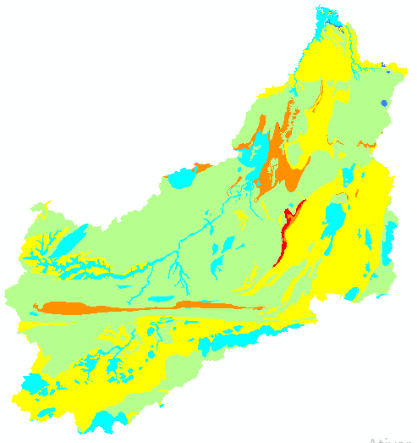
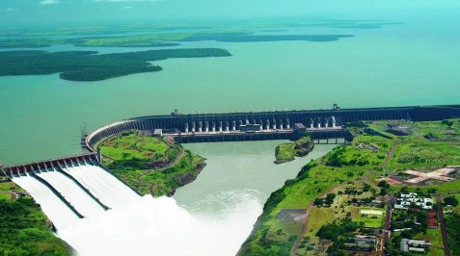


Insumos
Geoprocessamento
Produtos
Variáveis técnicas
Dados Categóricos – não numérico → AHP por tema
Mapa Geológico
AHP
Consulta
Ponderar os índices (AHP – Analytic Hierarchy Process)
Transpor espacialmente os índices segundo o favorecimento ao reservatório ou à construção do barramento.

Slide 21
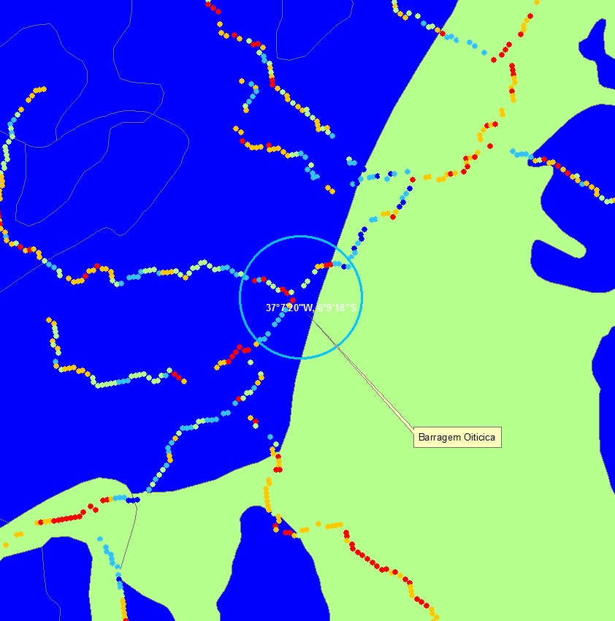

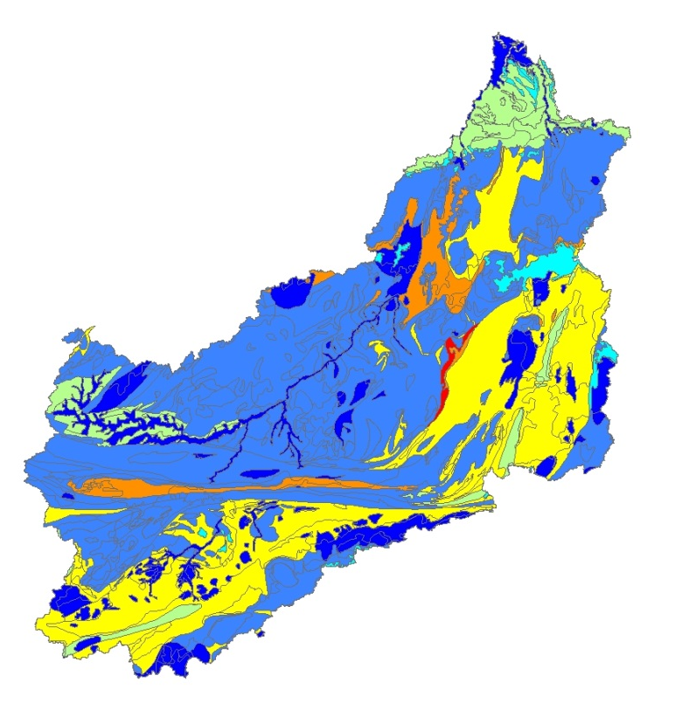
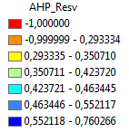
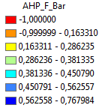
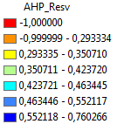
Insumos
Geoprocessamento
Produtos
Variáveis técnicas

Slide 22
Situação atual do projeto
Índice de favorecimento à reservação superficial (qualificador)
  Variável geomorfológica (Ottobacias 74, 75, 76 e 77)
    V, A, H/L, V/A e K_{G}
  Variável Hidrológica (Ottobacia 756 – Piranhas-Açu)
    Séries de vazões hidrometeorológicas por trecho de drenagem (índice de favorecimento hidrológico utilizado no projeto = Q_{mlt}*)
  Variável Geológica (Ottobacia 756 – Piranhas-Açu)
    Índices de favorecimento geológicos utilizados no projeto = Reservatório e Barramento.
  * A Q_{mlt} (vazão média de longo termo) foi considerada a mais apropriada ao contexto de caracterização da oferta hídrica para hierarquização de locais para reservação superficial de água voltada à manutenção da oferta de água durante o período de estiagem. Para controle de cheias poderia se adotar, por exemplo, Q_{máx}.

Slide 23

AHP
(Analytic Hierarchy Process)
Índice de favorecimento
Geomorfologia
Hidrologia
Geologia
33%
53%
14%

Slide 24
vantagens
Critérios objetivos de determinação de potenciais locais de reservação (fase prospectiva);
Geração automatizada de base de dados;
Flexibilidade de aplicação da metodologia:
  replicação em qualquer outra região do país ou do globo terrestre, mediante a disponibilidade de dados de insumo;
  repetição para uma mesma área sempre que houver disponibilidade de insumos melhores (exemplo: modelos digitais mais refinados e precisos, estações com séries hidrometeorológicas mais consistentes);
  qualificação dos polígonos segundo temas e pesos estabelecidos pelo tomador de decisão.

Slide 25
limitações
Necessidade de infraestrutura de processamento robusta;
“Qualidade” do produto final altamente dependente da “qualidade” dos insumos e demais temas de cruzamento espacial;
À exceção da Hidrologia, para as demais variáveis técnicas, não foram estimados parâmetros estatísticos para comparação dos índices obtidos no projeto com aqueles verificados em campo.

Slide 26



Equipe do Projeto
ANA/Variável Geomorfológica
Fabiano Costa de Almeida <fabiano.almeida@ana.gov.br>
Gustavo Souto Fontes Molleri <gustavo.molleri@ana.gov.br>
ANA/Variável Hidrológica
Alexandre Abdalla Araujo <alexandre.araujo@ana.gov.br>
Flávio Hadler Troger <troger@ana.gov.br>
Saulo Aires de Souza <saulo.souza@ana.gov.br>
UnB/Variável Geológica
Henrique Llacer Roig <roig@unb.br>
Integração & ANAC/AHP
Alexandre Abdalla Araujo <alexandre.araujo@ana.gov.br>
Fabiano Costa de Almeida <fabiano.almeida@ana.gov.br>
Flávio Hadler Troger <troger@ana.gov.br>
Gustavo Souto Fontes Molleri <gustavo.molleri@ana.gov.br>
Henrique Llacer Roig <roig@unb.br>
Mauro Santos de Melo <mauromelo2000@gmail.com>
Saulo Aires de Souza <saulo.souza@ana.gov.br>
Sérgio Augusto Barbosa <Sergio.Barbosa@ana.gov.br>
www.twitter.com/anagovbr
www.facebook.com/anagovbr
www.youtube.com/anagovbr

Slide 27
Obrigado!
Sérgio Augusto Barbosa
Superintendente de Tecnologia da Informação
STI/ANA
sergio.barbosa@ana.gov.br
(61) 2109-5134
www.twitter.com/anagovbr
www.facebook.com/anagovbr
www.youtube.com/anagovbr

Slide 28


Conceito: Ottobacia
Definição: área de contribuição para um determinado curso d’água com código identificador único;
Codificação de bacias proposta pelo brasileiro Otto Pfafstetter em 1989, quando ainda trabalhava no Departamento Nacional de Obras de Saneamento – DNOS;
Pelo código, é possível ordenar hierarquicamente qualquer rede hidrográfica com critério hidrológico (jusante x montante);
Metodologia oficial de codificação de bacias do Brasil (Resolução CNRH
nº 30/2002).
Rio Poana
Rio Anamu
Rio Trombetas

